Slide 1

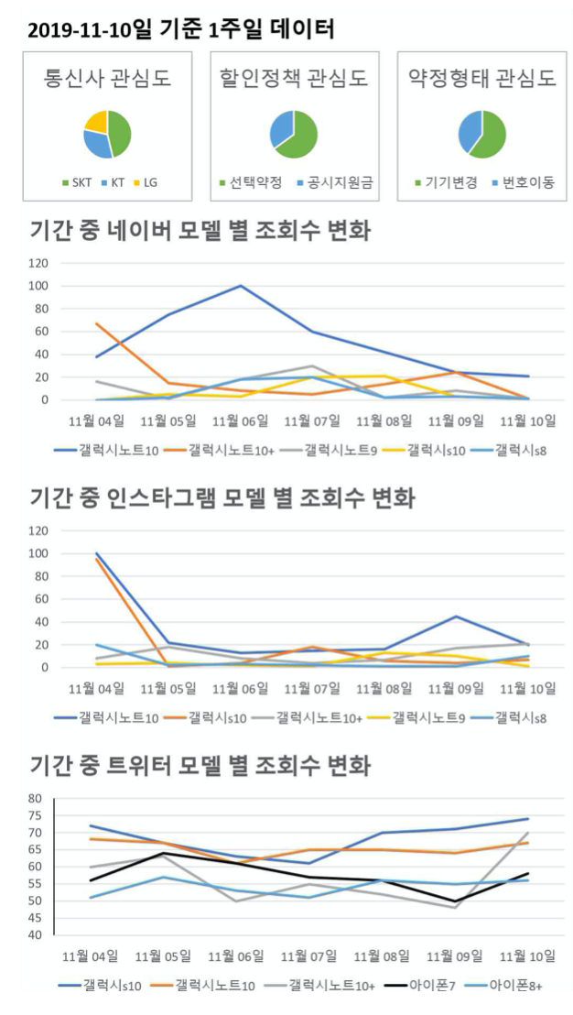
데이터-주도형 스마트 (단말)
재고관리 플랫폼 설계 및 개발
송소민*, 이수민*, 이혜진*, 정혜주*, 고석주* (경북대학교 컴퓨터학부 ), 권세기(제이솔루션)**
1. 개발 배경
3-2 사용자 콜 리포트 생성
디바이스 사용 증가와 5G 기술 상용화를 통해 맞을 새로운
시장 패러타임으로 2019년도 이후 제 2의 성장기가 도래할 것이다. 이렇듯 3만 여개에 달하는 영세한 판매점은 통신 유통
구조에 따른 문제에 직면했다. 현재 이동통신 유통 시장 구조는
통신사, 대리점, 판매점간 계약 형태에 따라 운영 차이
를 보이며 전체 시장의 80%를 차지하는 대리점이하 판매점 구간은 전산화가 미 구축된 상황이다.
재고관리 시스템 부재로 선입선출이 미흡하여 악성재고, 재고 여신 기간 추가로 이자가 발생하고 있다. 또한, 재고 보유 정보 공유 부재로 인해 유통 원가가 상승하며 보조금 정책변경,단종 예고 등에 대한 적시적인 대응의 한계에 직면해 있다.
즉, 시장의 80%를 점유하는 도/소매점을 위한 유통/재고
관리 플랫폼의 개발의 필요성이 대두되고 있는 상황이다.
SNS 에서 수집한 데이터들 가운데서 의미있는 단어들을 추출하여 데이터 선별 작업 진행한다.
어느 휴대폰 기종이 사용자들에게 선호도가 높은지 분석한다.
생성 과정
과정 1) 해당 단말기의 과거 판매 실적 분석
과정 2) 웹 크롤링 데이터 기반 모델 예측
과정 3) 현재까지의 판매 실적 분석 모델과 선호도 분석 모델을 통해 단말기 매입 예측
3-3 시각화 구현
2. 연구 개요
주제
빅데이터를 이용, 사용자 선호도 조사를 기반으로 한 단말 추천보고서를 생성한다.
이를 통한 효율적인 단말 재고관리가 목표이며
모델에 대한 선호도 분석을 위한 데이터는 네이버, 인스타그램, 페이스북, 트위터의 정보를 기반으로 한다.
수집한 데이터의 분석 및 처리과정을 거친 후 선별된 데이터를 시각화 하는 웹을 제작한다.
기능
통신사 별 검색현황(SKT/LG/KT),
할인 선택 관심도(선택약정형/공시지원금),
약정형태관심도(기기변경/번호이동),
각 사이트별 특정 날짜구간의 모델 별 선호도를 그래프화
할 수 있다.
3. 시스템 설계 및 구현
4. 결론
3-1 웹크롤링을 통한 데이터 수집
01 빅데이터 및 데이터 마이닝을 기반으로 하여 지능형 물류관리 분석 알고리즘을 제시
02 (입고) 웹크롤링을 통한 소비자들의 선호도 및 관심도 조사를 통한 보다 정확하게 생성된 콜 리포트를 통해 단말기를 주문함으로써 도매점에서는 매몰 비용 최소화
03 (단말 관리) 지역별, 연령별, 성별에 따른 단말기 선호도 분석을 통해 소매점이 위치한 장소의 특성을 고려하여 단말기를 배치함으로써 소매점 간 단말기 이동에 대한 시간 및 비용 낭비를 최소화하여 결과적으로 매몰 비용 절감
04 (출고 및 이관) 단종, 장려금(리베이트) 축소, 과다 단말보유 등의 주요 이슈를 분석하여 담당자에게 콜 리포트를 제시함으로써 최적의 여신가용 가능
05 도매점과 소매점 사이의 시스템 전산화를 통해 매몰비용 절감, 소비자의 대기 시간/비용 단축, 효율적인 소매점 및 단말기 관리의 효과를 얻을 수 있으며, 소비자는 원하는 단말기를 보다 높은 확률로 획득 가능
사람들이 주로 사용하는 네이버, 트위터, 인스타그램, 페이스북 SNS사이트를 통해 고객들의 휴대폰 기종별 선호도를 나타내는 데이터를 크롤링한다.
크롤링 결과는 csv 파일이나 xlsx파일로 저장되거나 설계해 놓은 MariaDB 데이터베이스에 직접적으로 저장된다.
내용 | Galaxy Note 10 블랙 | Iphone 11 블랙
Dates (수집 날짜) | 2019-11-30 | 2019-11-30
Comments (댓글 수) | 3938 | 2918
Likes (좋아요 수) | 281 | 183
Shares (공유 수) | 128 | 118
Phone_id (휴대폰기종) | 30 | 40
Sub_id (기종별 세부 모델) | 23 | 55
[표1] Facebook Data 저장 예시

